Slide 1
DengueAlert
Recife
Previsão de casos de dengue com Machine Learning e dados reais
Faculdade Estácio · João Vitor · 2026

Slide 2
01. Base de Dados
520 semanas · 51.429 casos reais · 94 bairros de Recife

Slide 3
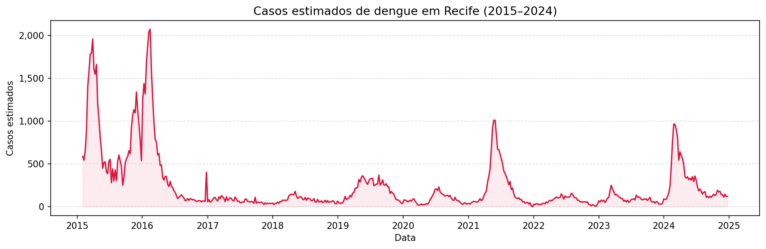
Casos estimados de dengue — Recife (2015–2024)
Série temporal semanal com picos sazonais claros

Slide 4
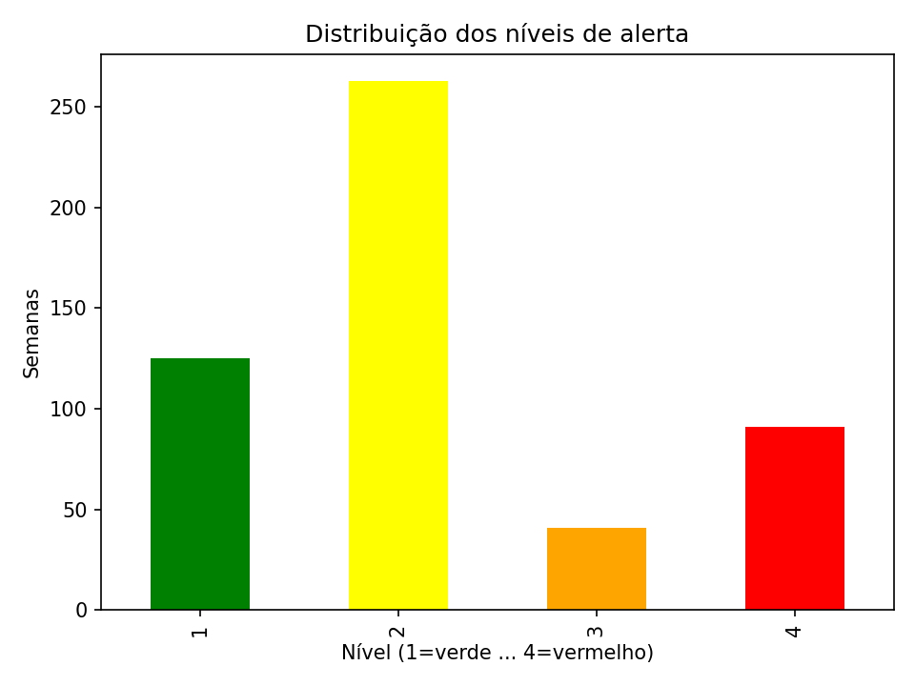
Sazonalidade e Distribuição de Alertas
Padrão mensal e semanas por nível epidemiológico
Média de casos por mês
Níveis de alerta (1=verde … 4=vermelho)

Slide 5
02. Machine Learning
Regressão Linear · Random Forest · XGBoost + Cross-validation

Slide 6
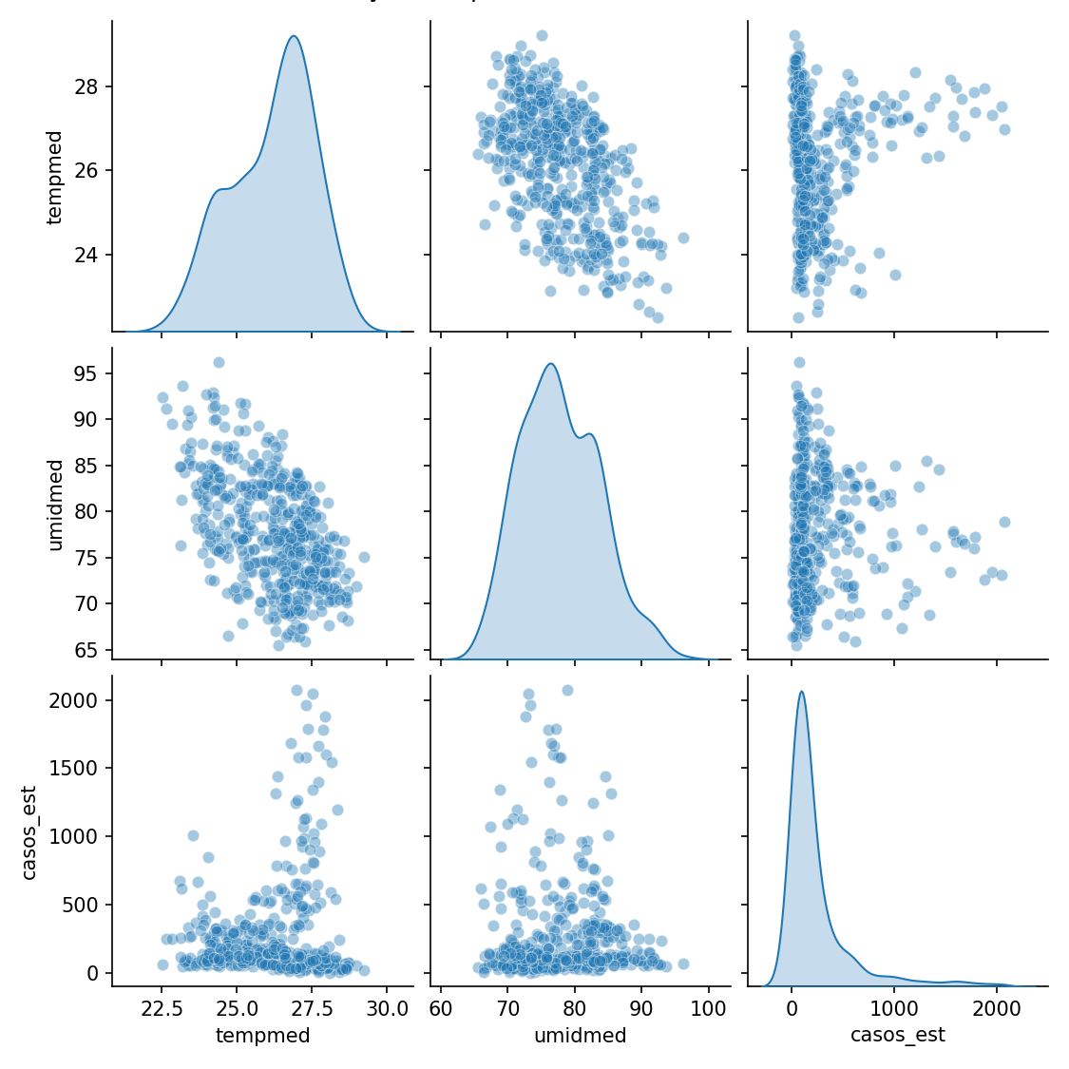
Correlação: Temperatura, Umidade e Casos
Dispersão semanal — pares de variáveis climáticas vs casos

Slide 7
Resultados dos Modelos ML
Split temporal 80/20 · Validação cruzada 5-fold
Modelo | MAE | RMSE | R² | CV R² médio
Regressão Linear | 21.9 | 30.6 | 0.976 | 0.891
Random Forest | 17.5 | 41.0 | 0.958 | 0.877
XGBoost ★ | 14.3 | 38.1 | 0.964 | 0.876
💡 XGBoost erra em média apenas 14,3 casos/semana. Os lag features (casos anteriores) respondem por mais de 70% da importância do modelo, confirmando forte autocorrelação temporal.

Slide 8
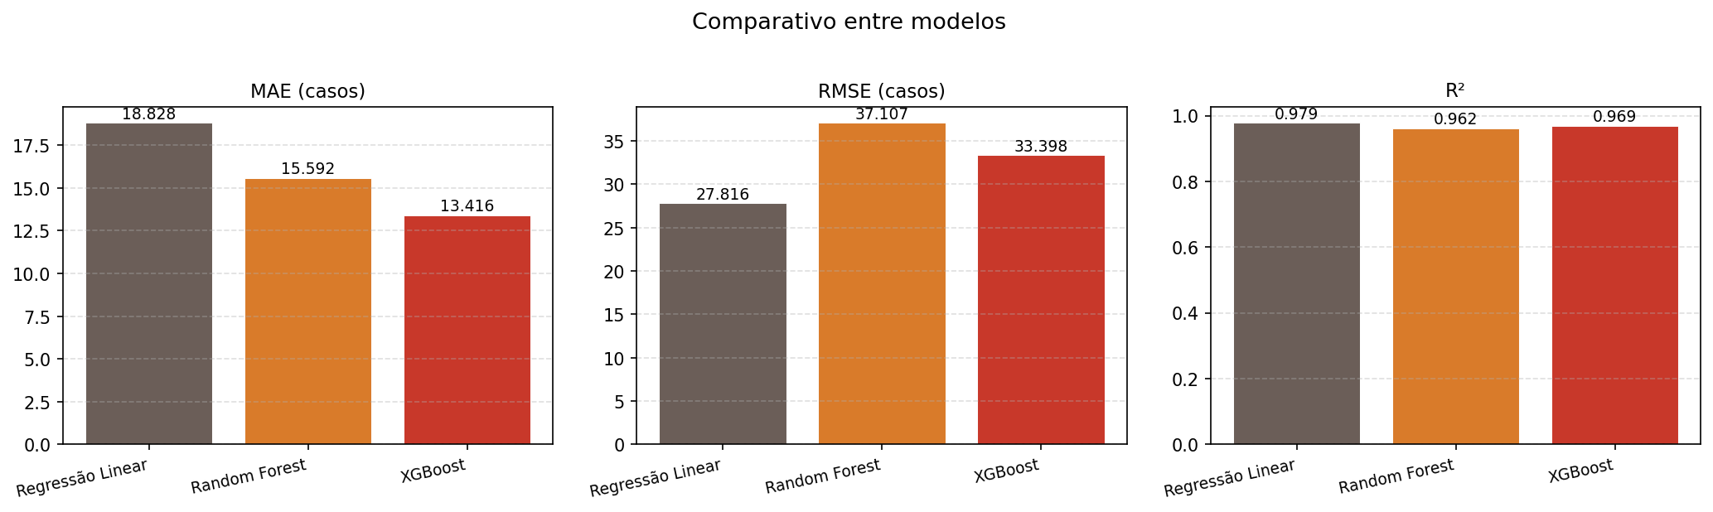
Comparativo MAE, RMSE e R² — 3 Modelos
XGBoost obteve menor MAE (14,3 casos/semana)

Slide 9
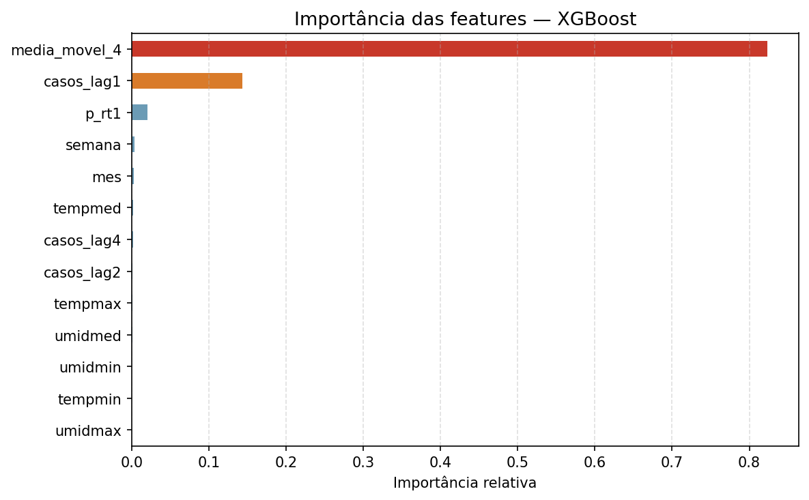
Importância das Features — XGBoost
Lag features dominam: casos das semanas anteriores explicam >70% do modelo

Slide 10
Previsão vs Real — Regressão Linear
Baseline — R² = 0.976 · MAE = 21.9 casos/semana

Slide 11
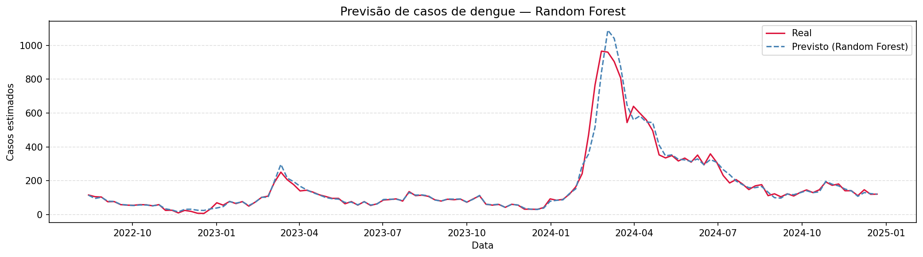
Previsão vs Real — Random Forest
200 estimadores — R² = 0.958 · MAE = 17.5 casos/semana

Slide 12
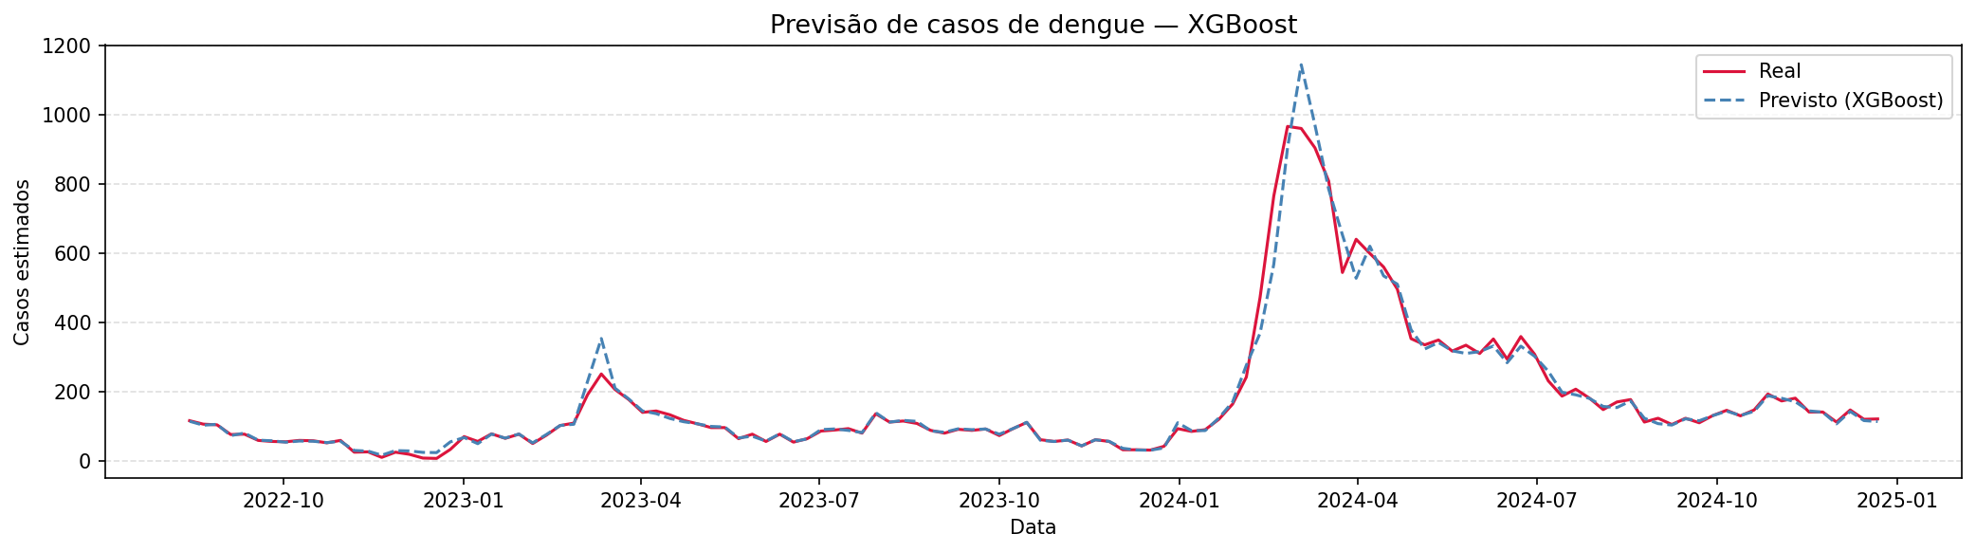
Previsão vs Real — XGBoost ★
Melhor modelo — R² = 0.964 · MAE = 14.3 casos/semana

Slide 13
🦟
Conclusão
R² acima de 0.96 — alta precisão preditiva
51.429 casos reais confirmados da Prefeitura do Recife
Sistema completo: ingestão → ML → API → frontend → mapa
Potencial real de apoio à Vigilância Epidemiológica
github.com/JoaoVitorXdz/dengue-recife · Faculdade Estácio · João Vitor · 2025

